Slide 1
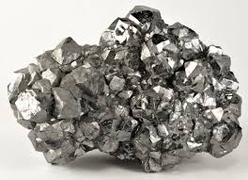
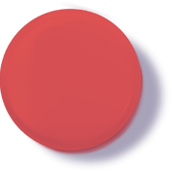
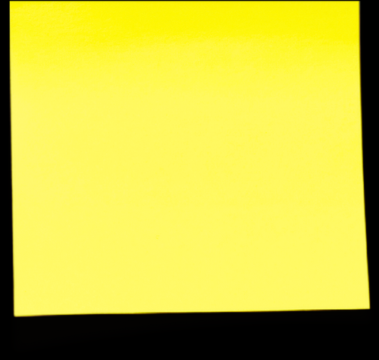
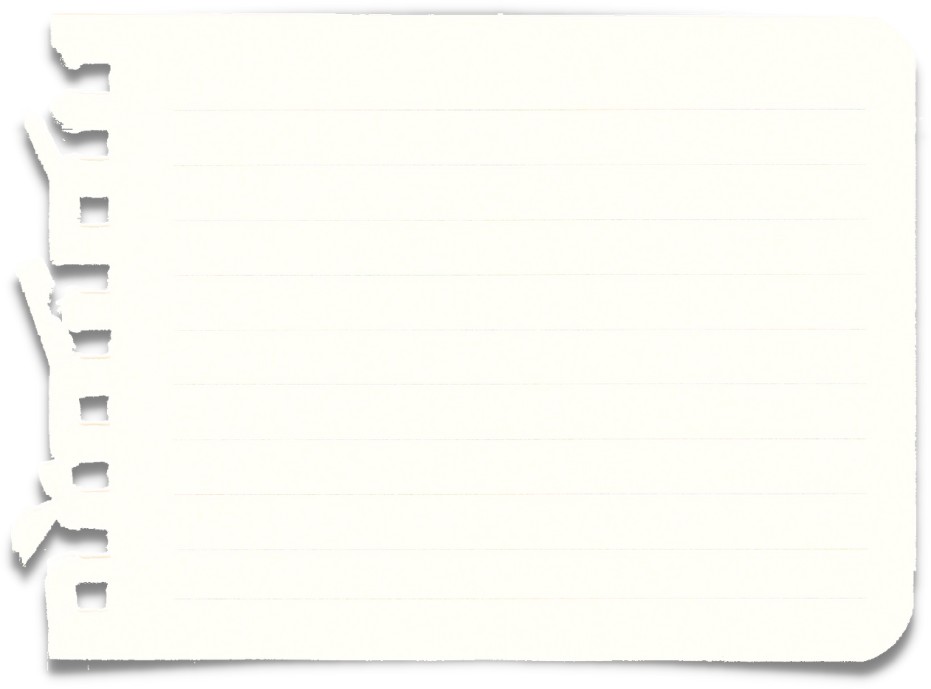
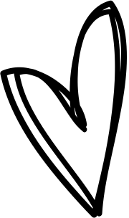
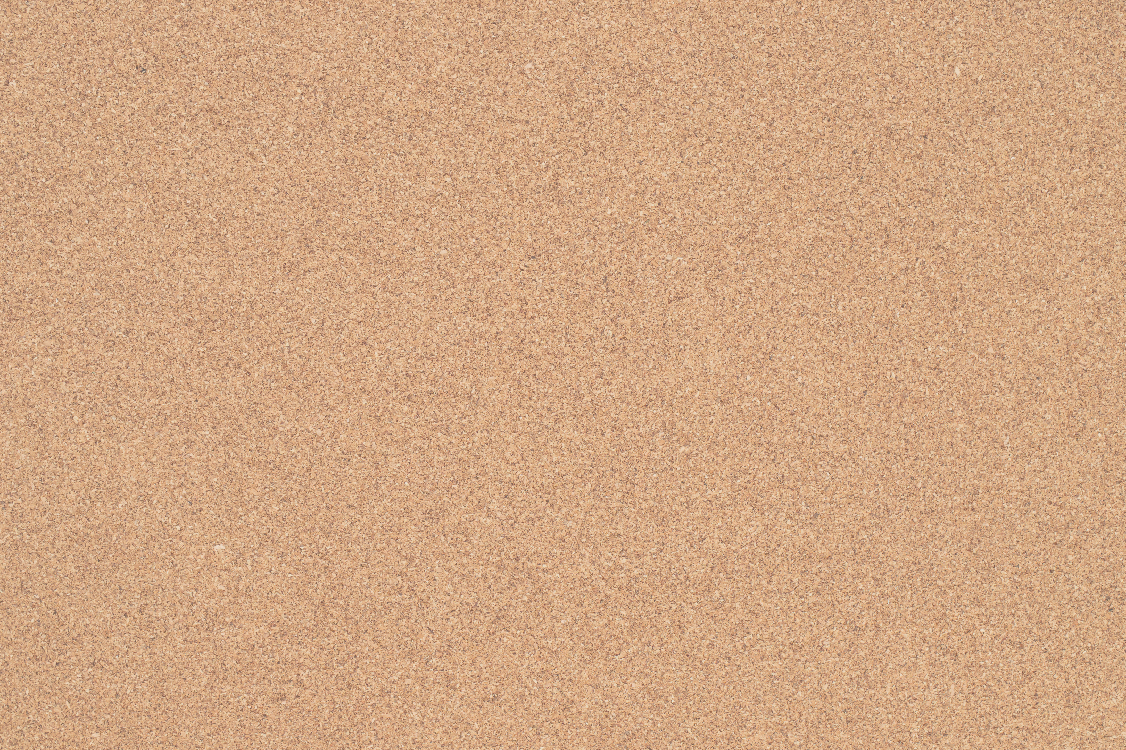


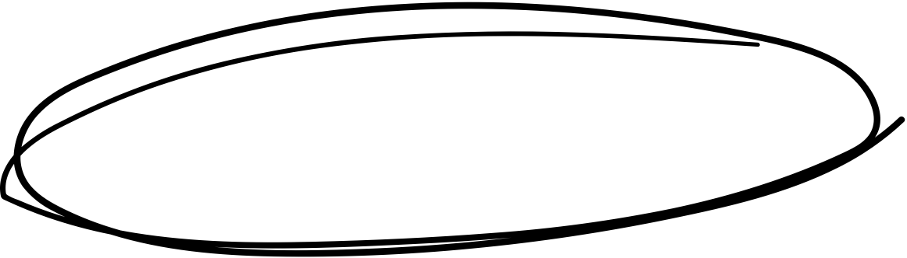
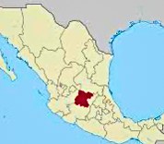
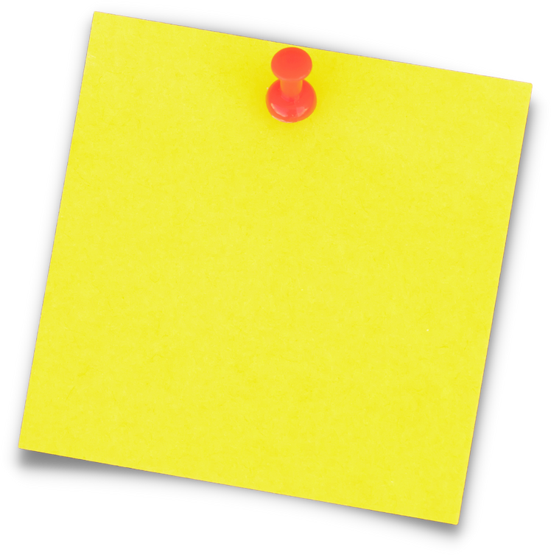
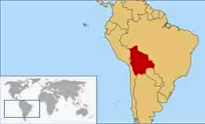
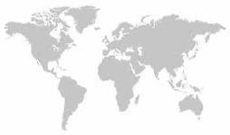
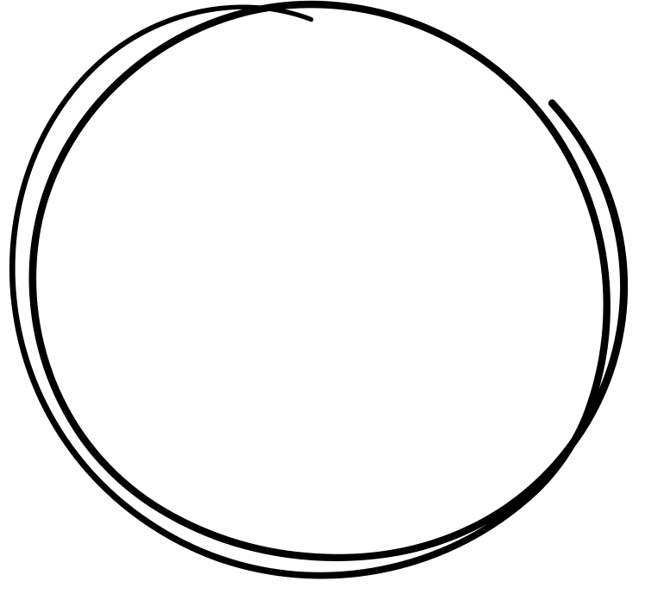
ZILVER
Zilver
De grootste zilvermijnen bevinden zich in Mexico, gevolgd door Peru, China en Rusland. (zie links een zilvermijn in Guanajuato.) Van zilver worden sierraden gemaakt, maar ook bestek, kannen, fotolijsten, schalen en kandelaars. Zilver kost ongeveer per kilo €500,- en €600,-.
Zilver is een schaarse grondstof. Het atoomnummer van zilver is 47. De EU heeft met de Critical Raw Materials Act in 2022 het element zilver op de lijst van schaarse en strategische grondstoffen gezet.
Guanajuato op de landkaart
Bolivia
Potosi brengt 60% zilver van heel de wereld.
De problemen zijn met het ophalen van zilver uit de mijnen: de mensen hebben meestal longziektes en het is erg gevaarlijk werk want de mijn kan zomaar instorten.
De mijn in Potosi word niet meer gebruikt voor zilver maar nog wel voor andere grondstoffen
Bolivia op de landkaart
Mexico exporteert het meeste zilver. Het zilver gaat naar de Verenigde Staten, Canada, Japan en diverse Europese landen.
Bronnen
  https://exactwatjezoekt.nl/periodiek-systeem/chemische-elementen/zilver/
  https://www.mountainreporters.com/nieuw/verschrikkingen-zilvermijn-potosi/
Verenigde Staten, Canada & Japan

